Slide 1

…Ihr Partner rund um den Kunststoff

Slide 2
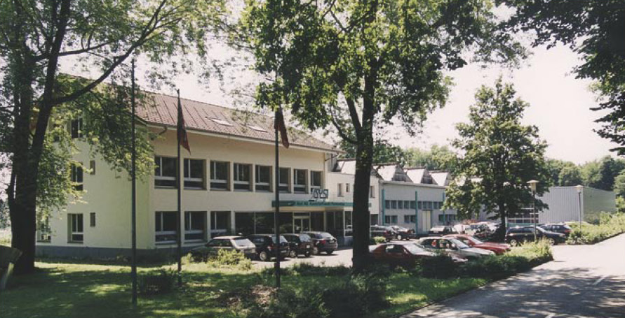
Übersicht
Unternehmen:
Gründung 1969
22 Mitarbeiter
30 Spritzgussmaschinen
QM-System SN EN ISO 9001:2015
in Arbeit
Tätigkeitsbereich:
Kunststoffspritzguss auf hohem Niveau
Oberflächentechnik
Weiterverarbeitung zu Baugruppen
Betriebseigener Formenbau
Lieferungen aus der Schweiz in die ganze Welt
Branchenspiegel:
Elektrotechnik und Elektronik
Baunebenindustrie
Küchen- und Haushaltsgeräte
Elektro-Handwerkzeuge
Verfahrenstechnik
Maschinenbau
Medizintechnik
Automobilindustrie

Slide 3
Qualitätssicherung
Qualitätsmanagementsystem nach SN EN ISO 9001:2008
Messlabor für optische und taktile 3D-Messungen
Verwendung von produktspezifischen Mess- und Prüfvorrichtungen
Leistungen:
Werkstoffprüfungen
Materialprüfzeugnis
Erstmusterprüfbericht bei der Herstellung von Erstmustern
IPC bei der Herstellung der Teile (nach Kundenanforderung)
Chargen-Rückverfolgung (nach Kundenanforderung)

Slide 4
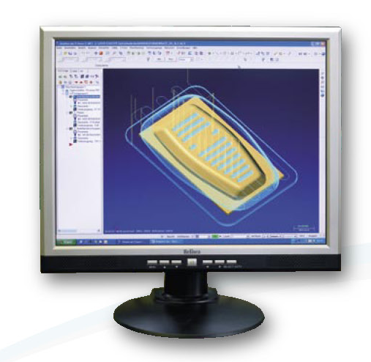
Entwicklung
Beratung:
Beratung in Fertigungs- und Werkstofftechnik
Konstruktionsberatung
Bauteilentwicklung:
Konstruktion von Einzelteilen und kompletten Baugruppen, inklusive Zukaufteilen
Bauteilauslegung mit FEM-Analysen
Reologische Bauteilauslegung mit Füllsimulationen
Projektmanagement:
Koordination aller Arbeitspakete bis zum Serienanlauf
Kreativität, technisches und wirtschaftliches Verständnis
Supply Chain Management:
Beschaffung von Zukaufteilen und Montageteilen für Baugruppen
Unterstützung bei der Entwicklung von Verpackungen

Slide 5
Formenbau
Betriebseigener Formenbau:
CAD/CAM-Systeme Unigraphics und Mastercam
Moderne Bearbeitungszentren
Kompetente Beratung und auf die Kundenbedürfnisse abgestimmte Formkonzepte
Kurze Durchlaufzeiten
Produktionssicherheit
Wirtschaftlichkeit
Hohe Verfügbarkeit durch schnelle Reparatur im Schadensfall
Perfekte Kontrolle der Form nach der Produktion und Konservierung vor der Lagerung
Internationale Beschaffung von Spritzgiessformen

Slide 6
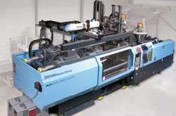
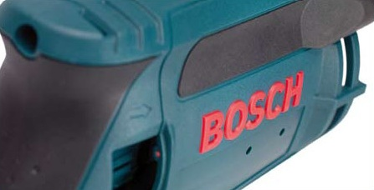
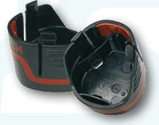
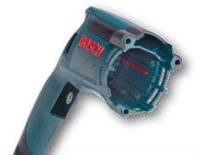
2K-/3K-Spritzgiessen
Vorteile von Mehrkomponentenspritzguss:
Gezielter Nutzen unterschiedlicher Materialeigenschaften und Farbeffekte
Kostenreduktion - multifunktionale Einzelteile ersetzen Baugruppen
Aufwendige Bearbeitungsschritte wie Lackieren und Bedrucken können entfallen
Montagevorgänge und Verbindungstechniken werden vereinfacht
Dichteste Verbindungstechnologie zweier unterschiedlicher Materialien

Slide 7
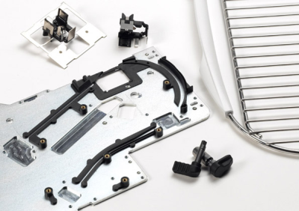
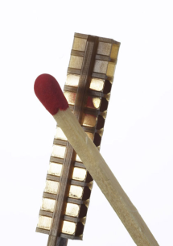
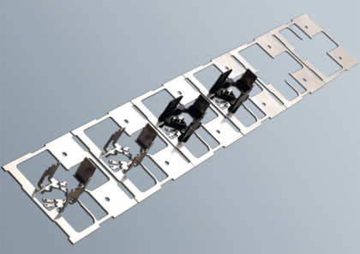
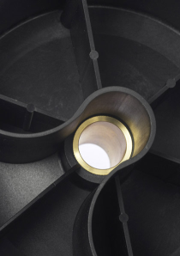
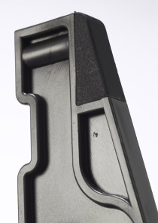
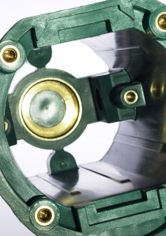
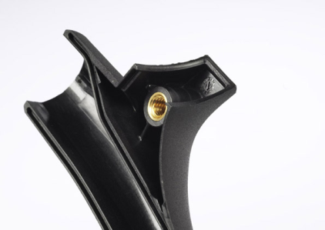
Materialverbund
Gründe für den Materialverbund:
Steigerung der Festigkeit
Integration von Leiterbahnen in Kunststoffteile
Isolation definierter Bereiche an Metallteilen
Einsparung von Montagevorgänge
Design und Funktionalität
Mögliche Einlegeteile:
Dreh- und Frästeile, Gewindeeinsätze, Stanzbiegeteile, Kunststoff- und Faserverbundteile, Keramik und weitere Materialien

Slide 8
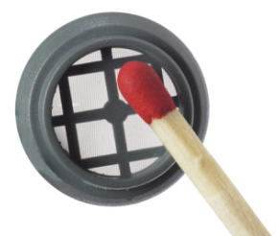
Filtertechnik
Filtergewebe:
Kunststoffgewebe mit Maschenweiten ab 1µm
Metallgewebe mit Maschenweiten ab 5µm
Membrane oder Sinterwerkstoffe
Vliese, Filterpapiere oder geschäumte Werkstoffe
Harze und Aktivkohle
Fertigungsarten:
Umspritzen, geklemmt, geschweisst, geformt in Dünnwandtechnik, direkt gespritzt

Slide 9
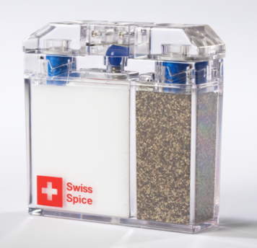
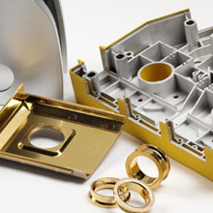
Oberflächentechnik
Beschriftungsverfahren:
Heissprägen
Tampondruck
Siebdruck
Laserbeschriftung
EMV-Schutz:
Aluminiumbedampfen
Leitlackieren
Veredelungsverfahren:
Galvanisieren
PVD-Beschichten
Lackieren
Wassertransferdruck

Slide 10
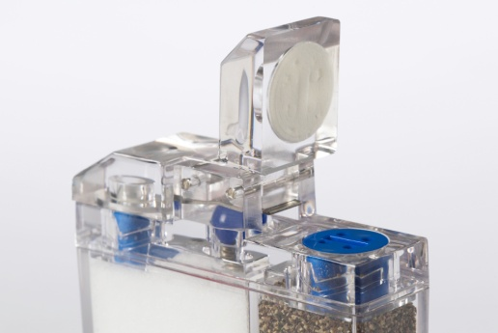
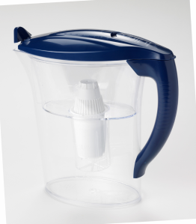
Montage
Vibrationsschweissen und Ultraschallschweissen
Kleben
Einbetten von Gewindeeinsätzen
Montage von Hand bis hin zu automatisierten Fertigungsinseln
Montage und Aufbringen von Dichtungen
Montage von Bedienelementen und Baugruppen
Montage von Zukaufteilen
Funktionsprüfungen
Verpacken in Verkaufsverpackungen

Slide 11
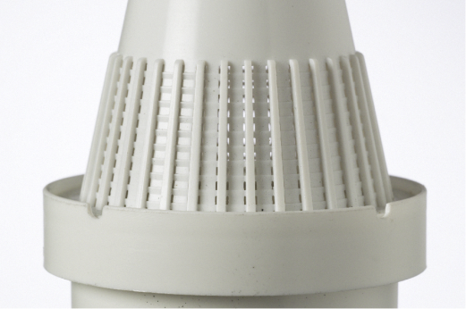
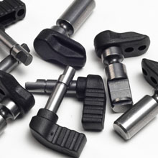
Vielen Dank
für Ihre Aufmerksamkeit!

